Slide 1
Дидактические материалы с краеведческим содержанием к урокам русского языка.
2 класс
Шагина Л.А.,
учитель начальных классов
МБОУ «Гимназия №32

Slide 2
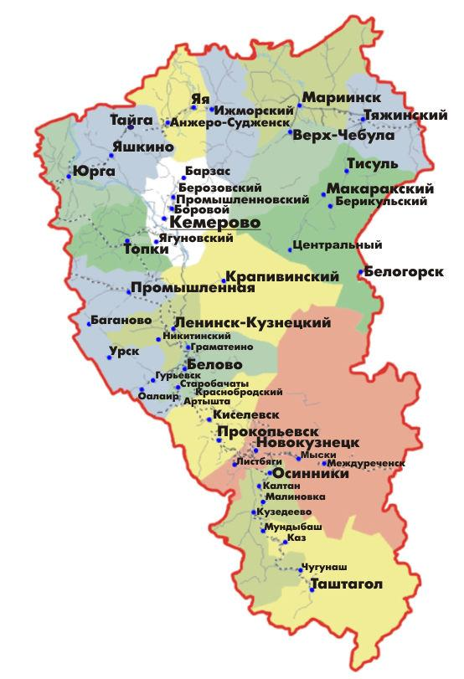
Родному Кузбассу Люблю, Кузбасс, твои просторы И красоту лесных озер, И шорскую тайгу, и горы, И дымом пахнущий костер, И на рассвете — травы в росах, И на закате — тишину, Твою чарующую осень И благодатную весну. Кузбасс былинный, величавый, Одной мы связаны судьбой. Седые Писаные Скалы Оберегают твой покой. Кузбасс, Кузбасс — моя держава, Мой отчий дом, мой край родной. Кузбасс былинный, величавый, Одной мы связаны судьбой.
Кузбасс — России кладовая, Богат рудою и углем. В полях пшеница золотая Пылает бронзовым огнем. Шумят здесь кедры вековые, Покрыты снегом шапки гор. И куполами золотыми Сияет Знаменский Собор. Кузбасс — жемчужина Сибири. За труд наград твоих не счесть, Надежное плечо России, Ее достоинство и честь. Гордись, Кузбасс, людьми своими, Склонись в поклоне неземном. На них и держится Россия, На них и держится наш дом. Н.Чимбарова

Slide 3
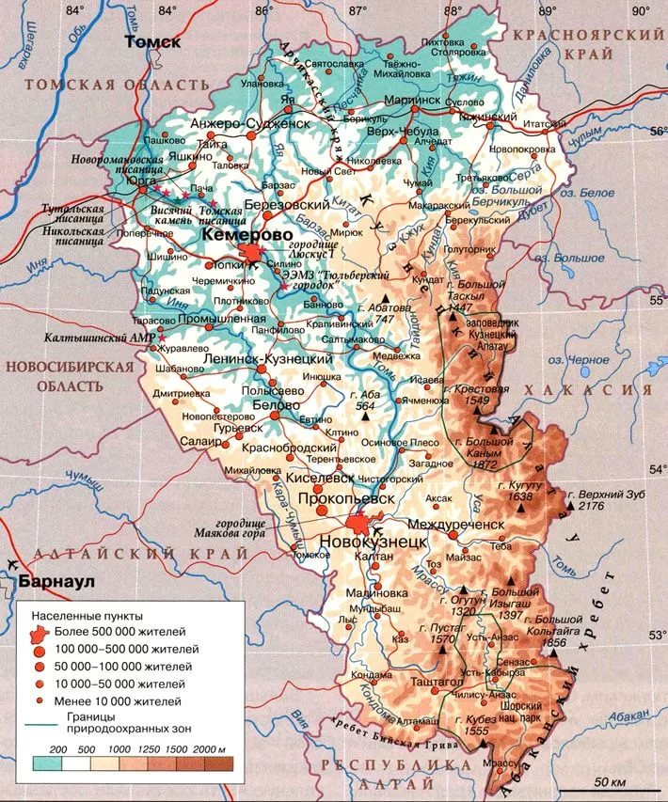
ФИЗИЧЕСКАЯ КАРТА КЕМЕРОВСКОЙ ОБЛАСТИ

Slide 4
Предложение и слово
Прочитай
Мы живём в огромной стране - России. Прекрасна и разнообразна её природа. Среди необъятных просторов есть уголок, который называется Кузбасс. Это наш родной край, наша родина. Мы живём в Западной Сибири, в Кемеровской области. Кемерово – областной центр нашего края.
Спиши. Сколько предложений ты записал?

Slide 5
Предложение и слово
Найти предложения. Прочитай их. Как ты определил, что это предложения? Объясни их смысл. Почему так говорят?
От осени к лету поворота нету.
хвойные лось осинка город Кемерово
По берегам реки Томи растут ивы и вербы.
Холоден сентябрь, да сыт.

Slide 6
Предложение и слово

Slide 7
Предложение и слово
Прочитай. Составь из слов предложения. Назови все признаки предложений. Запиши. Проверь работу с соседом по парте.
желтеть листья в начинают сентябре деревьев
жёлтые с осыпаются лиственницы хвоинки
в зеленеет ёлочка чаще леса
лес красив осенний

Slide 8
Предложение и слово
Собери пословицы. Объясни их смысл.
Родимая сторона – мать, | и в горсти мила.
Своя сторона | Родина – мать,
умей за неё постоять. | как мать любимую.
Береги землю родимую | а чужая – мачеха.

Slide 9
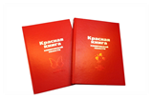
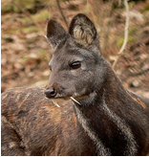
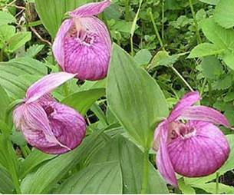
Заглянем в «Красную книгу Кемеровской области»
Прочитай предложение. Что такое Красная книга? Запиши предложение.
В «Красную книгу Кемеровской области» занесены 164 вида редких растений и 135 видов исчезающих животных.
кабарга сибирская Венерин башмачок

Slide 10
Звуки и буквы
Прочитай стихотворение Бориса Заходера.
Тридцать три родных сестрицы,
Писаных красавицы,
На одной живут странице,
А повсюду славятся! К вам они сейчас спешат,
Славные сестрицы, - Очень просим всех ребят С ними подружиться! О чём идёт речь в этом стихотворении? Ответ запиши одним словом, состоящим из 7 букв.
Расставь буквы в правильном порядке и запиши получившиеся слова. У тебя должны получиться названия диких животных Кемеровской области. а) б, а, к, н, а б) ц, к, у, н, и, а
в) о, с, о, б, ь, л г) о, в, л, к.

Slide 11
Звуки и буквы
Запиши названия населённых пунктов Кемеровской области в алфавитном порядке.
Новокузнецк, Междуреченск, Анжеро-Судженск, Кемерово, Яя, Мариинск, Белово, Новосибирск, Прокопьевск, Гурьевск, Тайга.
Какое слово ты записывать не будешь? Почему?
В названии главного города Кемеровской области подчеркни все гласные буквы.

Slide 12
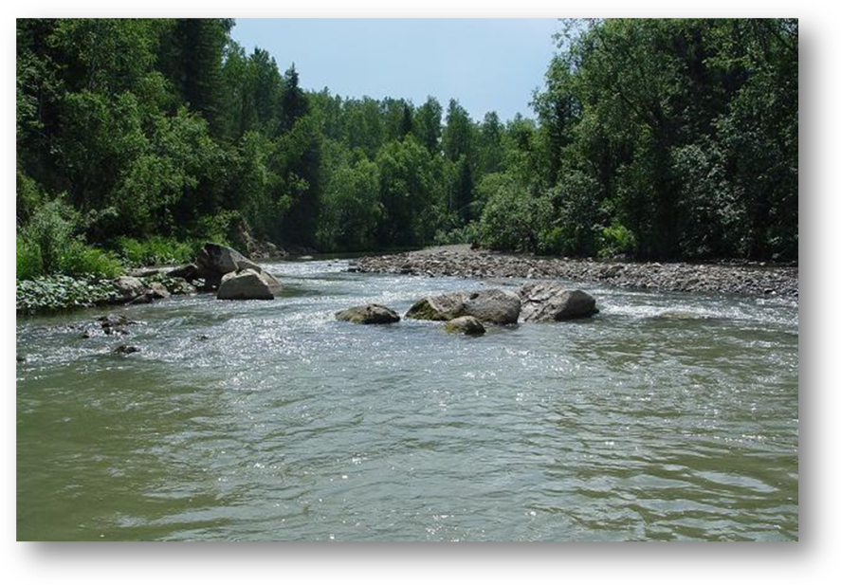
Звуки и буквы
Отгадай загадку. Запиши отгадки. Я – река. Мой путь на север. Между скал и средь равнин. Если «я» на «т» заменишь, Буду в море исполин.
Объясни, чем отличаются слова. Запиши, сколько в словах букв и сколько звуков. река …

Slide 13
Звуки и буквы
Прочитай слова.
Лось, рысь, заяц, кукушка, соболь, медведь, глухарь, клёст, бурундук, поползень, цапля, сова.
Распредели названия животных на две группы по разным основаниям. Один из способов предложен в таблице:
Слова, в которых букв больше, чем звуков | Слова, в которых звуков больше, чем букв

Slide 14
Заглянем в «Красную книгу Кемеровской области»
Из букв, написанных на каждой строчке, составь название растения, занесённого в Красную книгу Кемеровской области.
т, о, и, ц, р, г, в, е
е, в, з, е, л, я
о, д, о, л, и, р, а д, а, ы, к, н, к
Подчеркни слово, в котором звуков больше, чем букв.

Slide 15
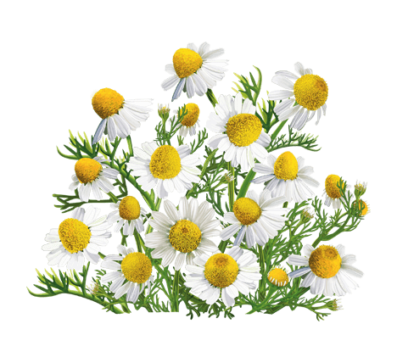
Гласные звуки и буквы
Из букв, записанных на каждой строчке, составь слова и запиши их.
р, м, о, а, ш, а, к, а
е, м, д, у, ц, н, и, а
о, з, в, е, р, о, б, й
ч, и, т, с, о, т, л, е
Каким словом можно объединить эти слова? Что они обозначают? Что ты знаешь об их использовании человеком?
Запиши слова по образцу: ромашка – 7 букв, 7 звуков.
Подчеркни гласные буквы, поставь ударение.

Slide 16
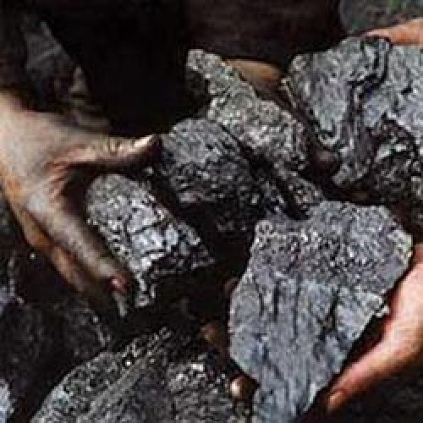
Гласные звуки и буквы
Запиши по памяти отрывок из стихотворения кузбасской поэтессы О. Жилиной.
И сталью, и углем богата
Родная сторонка моя.
Любимая, как хороша ты, Родная сторонка моя!
Подчеркни гласные буквы, которые обозначают мягкость согласных.

Slide 17
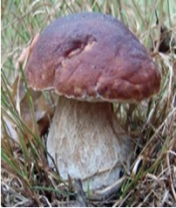
Гласные звуки и буквы
Прочитай поговорки. Объясни их значение.
Не всякий гриб в лукошко кладут. Кто пораньше встаёт, тот грибков наберёт, а сонливый да ленивый идут после за крапивой.
Какие съедобные и ядовитые грибы растут в Кемеровской области?
Нарисуй съедобный гриб. Запиши его название. Подчеркни гласные буквы. Поставь ударение.

Slide 18
Гласные звуки и буквы
Найди на карте Кемеровской области 5 названий населённых пунктов, которые начинаются на гласную букву. Запиши их.
Подчеркни гласные. Запомни название и местонахождение населённых пунктов.
Проверь выполненную работу с соседом по парте.

Slide 19
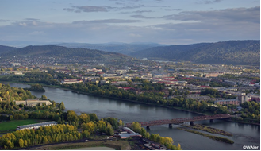
Согласные звуки и буквы
Прочитай загадку. Отгадай. Запиши загадку по памяти. Подчеркни согласные буквы.
Летом бежит. Зимой спит. Весна настала - Опять побежала. Запиши названия известных тебе рек Кемеровской области.

Slide 20
Согласные звуки и буквы
Шарада - это усложнённая форма загадки. Шарада - это слово, которое нужно сложить из слогов. Каждый слог - маленькая загадка. Несколько мини-загадок, сложенных в стихотворную форму, образуют шараду. Отгадай шараду.
Часть первая на земле остаётся, Когда по ней кто-то пройдет. Вторая - даётся ошибками в долгом труде. А словом охотник зовётся, Что зверя отыщет в тайге. Запиши отгадку. Подчеркни согласные буквы.

Slide 21
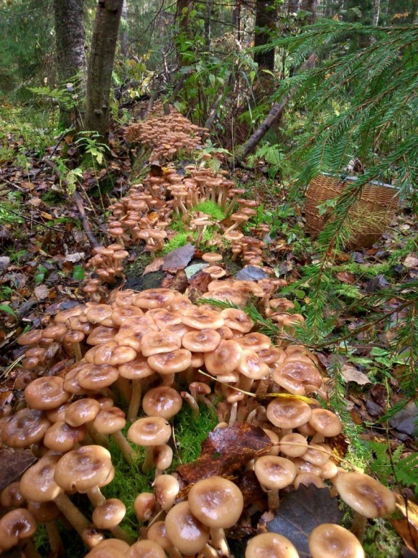
Слог и слово. Перенос слов
Прочитай стихотворение.
Октябрь
Дождик льётся каждый день,
Будто из ушата. Мокрый гриб залез на пень, На макушке шляпа. Он ещё кого-то ждёт В этот день осенний. Только кто к нему придёт?
Разве белка подберёт Гриб в лесу последний? (М. Маликов)
Запиши названия осенних месяцев через запятую, поделив на слоги. Подчеркни гласные буквы. Вспомни, как проверить, сколько в слове слогов.

Slide 22
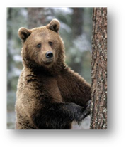
Слог и слово. Перенос слов
Напиши названия животных в таком порядке: слова, состоящие из одного слога, из двух слогов, а потом из трёх слогов. Лисица, медведь, заяц, волк, корова, коза, лось, кабан, баран, лошадь, овца. Подчеркни синим карандашом названия диких животных, зелёным – домашних. Обведи красным карандашом слова, которые нельзя переносить.

Slide 23
Слог и слово. Перенос слов
Прочитай. Запиши слова в два столбика. В левый – слова, которые нельзя переносить, в правый – те, что переносить можно. Раздели слова правого столбика для переноса.
Щука, окунь, лещ, судак, сом, пескарь, акула, карп, хариус, карась, дельфин, омуль.
Подчеркни названия животных, обитающих в Кузбассе. Проверь себя по атласу Кемеровской области.

Slide 24
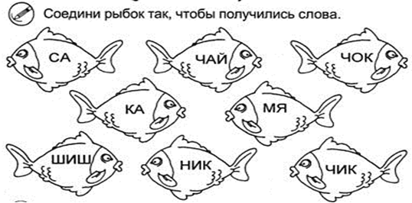
Слог и слово. Перенос слов
Составь слова из слогов. Поставь ударение. Обведи гласные буквы, подчеркни согласные. Поставь ударение.

Slide 25
Большая буква в именах собственных
Мы живём в Кемеровской области. Наш край – самое красивое место на земле! Богата и разнообразна его природа. Высокие, покрытые вечными снежниками горы, бескрайняя тайга, прорезанная голубыми лентами рек, - гордость и краса нашего края.
Из словаря
ОЙКОНИМЫ – названия населенных пунктов: городов, поселков, деревень. Система географических названий любой территории складывается в течение веков и даже тысячелетий, то есть с момента появления человека.
Как называют край, в котором мы живем? Почему у него несколько названий? Запиши все названия родного края.

Slide 26
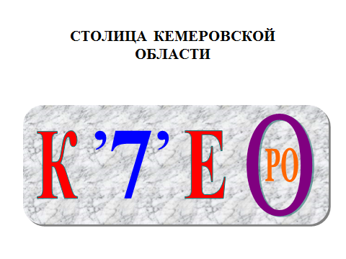
Большая буква в именах собственных
Разгадай ребусы. Запиши слова – отгадки.

Slide 27
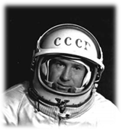
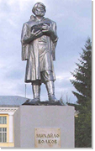
Большая буква в именах собственных
Запиши предложения. Подчеркни заглавную букву в именах собственных. Алексей Архипович Леонов – известный лётчик – космонавт, наш земляк. Он первым в мире вышел в открытый космос.
Михайло Волков – рудознатец, первооткрыватель каменного угля в Кемеровской области. В 1721 году неподалёку от города Кемерово обнаружил месторождение «горючего камня».

Slide 28
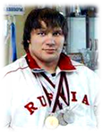
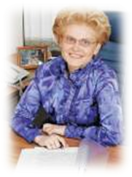
Большая буква в именах собственных
Евгений Александрович Чигишев – известный спортсмен, чемпион Олимпийских игр, двукратный чемпион Мира по тяжёлой атлетике.
Елена Малышева – профессор, доктор медицинских наук, журналист, ведущая телевизионных программ.

Slide 29
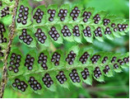
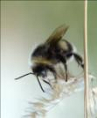
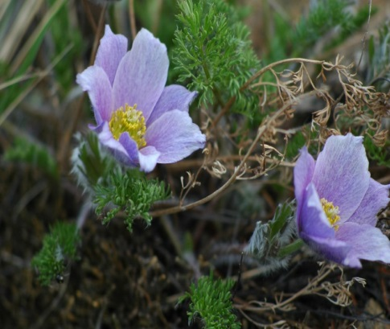
Заглянем в «Красную книгу Кемеровской области»
Некоторые животные и растения называются именами и фамилиями учёных, их открывшими. Запиши названия этих охраняемых объектов.
многорядник Брауна шмель Семёнова прострел Турчанинова

Slide 30
Слова с сочетаниями жи-ши
Подбери подходящее по смыслу слово и запиши по образцу.
Образец: летучие мыши. Душистые……. Цветные ……….
Колючие…… Густые………. Проворные…….. Длинные………..
Слова для справок: ёж, уж, карандаш, ландыш, камыш, стриж.

Slide 31
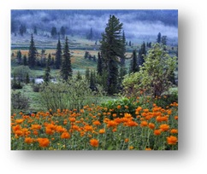
Слова с сочетаниями жи-ши
Прочитай вопросы. Ответь одним словом и напиши это слово. Подчеркни сочетания жи, ши. Какие цветы зацветают в мае? Что растёт на соснах и елях? Как называется дикая роза? Какой ты знаешь съедобный гриб с рыжей шляпкой? Как называется форменное пальто у военных?

Slide 32
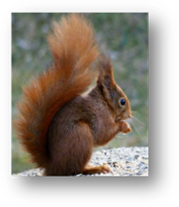
Слова с сочетаниями чу-щу, ча-ща
Прочитай. Озаглавь текст. Спиши, вставляя пропущенные буквы. На дереве ж.вет рыж.к. У него пуш.стый хвост, и он прыгает с ветки на ветку. А то слож.т зверёк лапки и весело грызёт орешки. Только зубки стуч.т. Да это же белка!
Ж.вёт белка в хвойном лесу. Своё ж.льё она устраивает в дупле сосны. Много белок водится в таёжных лесах Горной Шории.

Slide 33
Заглянем в «Красную книгу Кемеровской области»

Slide 34
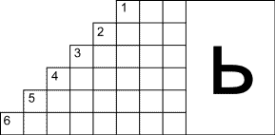
Мягкий знак – показатель мягкости
Отгадай загадки. Запиши отгадки. В каких отгадках встретился ь – показатель мягкости?

Slide 35
Мягкий знак – показатель мягкости
Распредели представителей животного мира Кемеровской области в три столбика. Постарайся найти разные основания для классификации.
Соболь, глухарь, таймень, карась, клёст, белка, медведь, кряква, линь, лось, грач, окунь, налим, хариус, беркут, куропатка, лисица, рысь, бурундук, пустельга, синица.
Подчеркни слова, в записи которых встречается ь – показатель мягкости. Запиши их с новой строки, раздели для переноса.

Slide 36
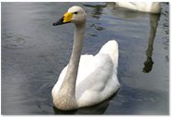
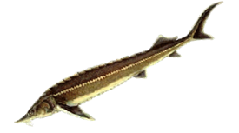
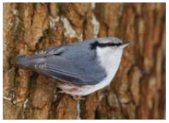
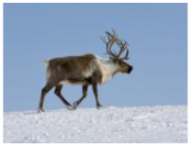
Заглянем в «Красную книгу Кемеровской области»
Запиши названия животных и растений, занесённых в Красную книгу.
поползень сибирский северный олень
лебедь - кликун
стерлядь сибирская

Slide 37
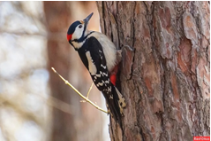
Слова с сочетаниями чк-чн
Прочитай текст. Дятел устроил на сосёнке кузницу. В расщелину на стволе вставил шишку и давай её долбить. Только щепки – чешуйки во все стороны разлетаются. Под деревом пустых шишек – целая куча. И сам сыт, и нахлебники ещё вокруг вертятся. Синички – гаички рядом порхают. Выронит дятел семечко, а они его мигом подхватят. (По А.Пискунову)
Видел ли ты дятла? Где обычно он живет? Почему синичек называют нахлебниками? Озаглавь текст. Спишите вторую часть. Подчеркни чк.

Slide 38
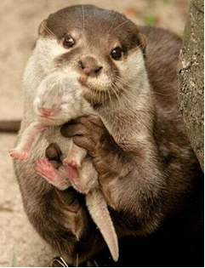
Слова с сочетаниями чк-чн
Прочитай предложения. Спиши. Подчеркни сочетания чк,чн. Бабочки махаон, аполлон и лента орденская голубая относятся к охраняемым объектам живой природы. Стриж поясничный – редкая птица Кузнецкого края. В береговых обрывах реки Томь гнездятся ласточки – береговушки. Выдра речная охраняется Красной книгой Кемеровской области.

Slide 39
Парные звонкие и глухие согласные на конце и в середине слова
Придумай и запиши с отгадками предложения.

Slide 40
Парные звонкие и глухие согласные на конце и в середине слова
Игра «Лишнее слово»
Подчеркни лишнее слово, обведи его первую букву. По первым буквам лишних слов можно будет прочитать слово.
Задание 1 варианта:
Рубашка, брюки, майка, ботинки.
Тюльпан, роза, ландыш, ель.
Дуб, клен, береза, ромашка.
Муха, бабочка, стрекоза, енот.
Книга, журнал, газета, глаза.
Класс, доска, школа, имя.
Виноград, яблоко, груша, торт.
Иванов, Петров, Сидоров, Елена.
Какое слово получилось? Ответ: ___________________________

Slide 41
Парные звонкие и глухие согласные на конце и в середине слова
Игра «Лишнее слово» Задание 2 варианта:
Пляж, песок, солнце, зима.
Лес, трава, ёлки, дом.
Гусь, утка, курица, окунь.
Вилка, нож, ложка, расческа.
Туфли, сапоги, валенки, очки.
Весло, карандаш, кисть, ручка.
Сказка, стихи, песня, ь.
Зима, лето, осень, Европа.
Какое слово получилось? Ответ: ___________________________

Slide 42
Парные звонкие и глухие согласные на конце и в середине слова
Найди на карте Кемеровской области географические объекты. Запиши их с проверочными словами.
Образец: Салаирский кряж – у Салаирского кряжа.
гора Пустаг -……..
гора Верхний Зуб - ……..
хребет Тигиртыш - ……..
река Урюп - …….
река Китат - ……
река Чумыш - …….
гора Кубез - ……..
посёлок Мундыбаш - …….
горнолыжный курорт Шерегеш - ……..

Slide 43
Парные звонкие и глухие согласные на конце и в середине слова
Составь обратный диктант для соседа. Прочитай слова правого столбика. Запиши в левый столбик слова, для которых они будут проверочными.
Объясни значения слов град, хатка, острог.
Проверяемые слова | Проверочные слова
 | пруд
 | овраг
 | град
 | хатка
 | крот
 | медведь
 | стриж
 | ястреб
 | ёж
 | снег
 | лёд
 | дождь
 | сыроежка
 | бурундук
 | острог

Slide 44
Состав слова. Корень слова. Однокоренные слова.

Slide 45
Состав слова. Корень слова. Однокоренные слова.
Докажи, что данные слова являются родственными. Запиши. Выдели корень во всех словах.
билет | вагон
билетёр | вагонетка
билетик | вагонный
безбилетный | вагончик
билетный | вагоновожатый
На каком транспорте можно путешествовать по дорогам Кемеровской области?
Продолжи ряд: автобус,…..

Slide 46
Состав слова. Корень слова. Однокоренные слова. Прочитай, заменяя рисунки однокоренными словами. Запиши текст.
В густом ельнике росла маленькая .
- Почему, спросила у старой , к тебе в гости часто прилетают дятлы и клесты? - Они прилетают за семенами, которых много в моих . Еловые семена - самая лакомая еда для и .

Slide 47
Состав слова. Корень слова. Однокоренные слова.
Исправь речевые ошибки. Объясни, почему так нельзя говорить.
Липа пахнет запахом меда.
К весне зелень зазеленела.
В лесу пели пернатые птицы.

Slide 48
Безударные гласные в корне слова, проверяемые ударением.
Произнеси данные слова. Сколько гласных в каждом слове? Сколько слогов? Почему? Назови ударные гласные, ударные слоги, безударные гласные, безударные слоги.
Русь, русский, россияне, Россия, Кузбасс, Новокузнецк, Отечество.
Подчеркни буквы ударного гласного одной чертой, безударного – двумя. Почему некоторые слова написаны с большой буквы?

Slide 49
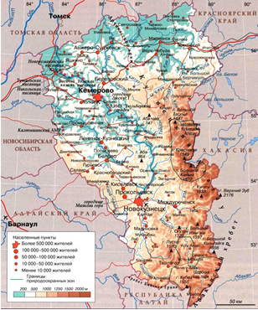
Безударные гласные в корне слова, проверяемые ударением.
Отгадай загадку
Носит бабка
Снежную шапку.
Каменные бока Закутаны в облака.
Друг за дружкой Тут и там Славно бегать по…...
Подберите проверочные слова Г. ра - ….., х . лмы - ……, тр . па - ….., с . сна -……, гр . за - ….., п . ла - ……, н . зина - …….
Перечисли самые крупные горы Кемеровской области.

Slide 50
Безударные гласные в корне слова, проверяемые ударением.
Прочитай четверостишие. Дерево, цветок и птица Не всегда умеют защититься. Если будут уничтожены они, На планете мы останемся одни.
Выпиши слова, в которых есть безударная гласная, проверяемая ударением. Подбери проверочные слова, выдели корень.

Slide 51
Безударные гласные в корне слова, проверяемые ударением
Прочитай весенние приметы. Спиши, вставляя пропущенные буквы. Апрельский цв . ток ломает сн . жок. Лош . дь тр . сёт гривой - к д . ждю.
Воробьи с . дят нахохлившись – быть д . ждю. Из б . рёзы много т . чёт сока – к д . ждливому лету. Пч . ла с утра вес . ло л . тает – день будет солнечный. Пар идёт от з . мли – к д .ждю. Как в старину называли весенние месяцы? Март – капельник, протальник, грачевник. Апрель – берёзозол, цветень, водолей. Май – песенник, травень.

Slide 52
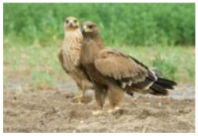
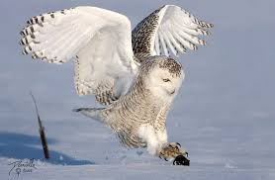
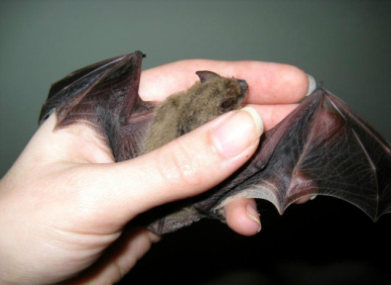
Заглянем в «Красную книгу Кемеровской области»
Запиши названия животных. Подчеркни безударную гласную, проверяемую ударением. Подбери проверочные слова к словам с безударной гласной.
двухцветный кожан лисица
орёл степной полярная сова

Slide 53
Безударные гласные в корне слова, проверяемые ударением
Николай Прокопьевич Третьяков. «Зимний день».

Slide 54
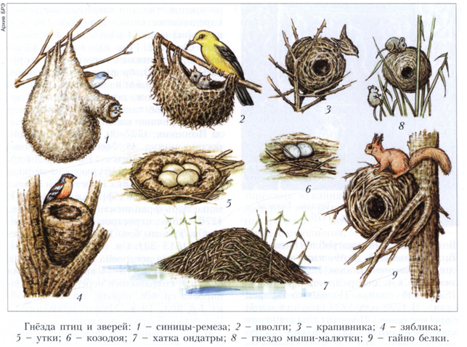
Безударные гласные в корне слова, проверяемые ударением
Диктант с предварительной подготовкой Гнёзда Гнездо – это птичий дом. Каких только не бывает гнёзд на свете! Гнёзда лепят, плетут, складывают. У грачей и ворон гнёзда сложены из сучков. У ремеза гнездо сплетено из мха и паутины. У ласточек слеплено из земли. Синицы, дятлы прячут свои гнёзда в дупле. Чаще всего птичье гнездо похоже на чайную чашечку. Оно сплетено из веточек, а внутри выстлано пухом, перьями или шерстью. Каждую весну большинство птиц вьёт гнёзда заново. По Н. Сладкову

Slide 55
Непроверяемые безударные гласные

Slide 56
Разделительный мягкий знак

Slide 57
Разделительный мягкий знак
Запиши предложения, подчеркни разделительный ь.
Комарья, Заячья, Медвежья – горные вершины, расположенные в Кемеровской области.
Леонид Иосифович Соловьёв – известный в Кузбассе краевед, автор многих книг о родном крае.

Slide 58
Разделительный мягкий знак
Замени словосочетания по образцу: шерсть овцы – овечья шерсть нора лисы - …….. гнездо воробья - …… следы зайца - ……… молоко коровы - …… рога оленя - …… гнездо белки - …. трель соловья - …..

Slide 59
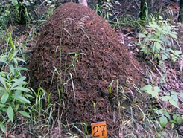
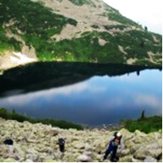
Разделительный мягкий знак
Спиши тексты. Подчеркни разделительный ь. Выдели корень в однокоренных словах. В Новокузнецком районе расположен удивительный памятник природы «Муравьиный город». На территории примерно одного гектара находится около 200 муравейников рыжих лесных муравьёв.
Поднебесные Зубья (хребет Тигер - Тыш) – один из живописнейших хребтов горных районов Кузнецкого Алатау, победитель конкурса «Семь чудес Кузбасса».

Slide 60
Разделительный мягкий знак
Прочитай осенние приметы. Спиши, вставляя пропущенные буквы.
Большие мурав . иные кучи – на суровую зиму.
Если первый день баб . его лета ясен, то баб . е лето будет тёплым.
Днём прохладнее, а ноч . ю теплее – будет ненаст . е.
Если бур . яны растут очень высоко – будет много снега.
Если снег выпадет, когда лист . я на дерев . ях не опали, то зима будет лютой.
Дворовый пёс целый день сонный – к ненаст . ю.
Как в старину называли осенние месяцы?
Сентябрь – вересень, рюин (из-за рёва оленей).
Октябрь – листопад, листобой, зазимник, грязник.
Ноябрь - студень, грудень, полузимник.

Slide 61
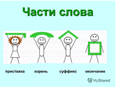
Состав слова. Приставка.
Спишите предложения. Вставьте подходящую приставку.
Мальчик в лесу …шёл большой подосиновик. Суровой зимой к окну …летела синичка. У бельчат …крылись глазки. Крот …делал запасы на зиму.

Slide 62
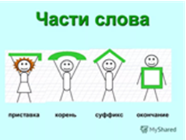
Состав слова. Приставка
Записать ответы на вопросы, одним словом. Выделить в них приставки.
1 . Как называется гриб, который растёт под берёзой? (…) 2. Как называется гриб, который растёт под осиной? (….) 3. Как называется лекарственное растение, растущее по обочинам дорог? (…) 4. Как называются лёгкие утренние морозы осенью или весной? (...) 5. Как называется снег, который ветер гонит по земле? (….)

Slide 63
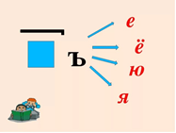
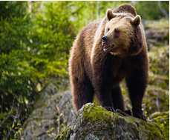
Разделительный твёрдый знак
Спиши, вставляя пропущенные буквы. Медвежьи запасы От . едается медведь летом, чтобы к з . ме набрать побольше ж . ру под шкурой и кре . ко уснуть в тёплой берлоге. Засунет медведь в муравейник лапу – сл . знёт мурав . я. Попадётся гн . здо тетёрки – с. ест пт . нцов. Заз. вается л . сная мышка – и мышку с . ест. Или с . дит в р . ке и ловит рыбу.

Slide 64
Разделительный твёрдый знак
Выборочно-распределительный диктант. Выпиши слова с разделительным ь в одну группу, с разделительным ъ - в другую. За большим под_ёмом и спуск большой. Без учен_я нет умен_я. Пословицу не обойти, не об_ехать. От желан_я к исполнен_ю приложи умен_е. Не стыдись говорить, коли правду хочешь об_явить. Красна птица перьем, а человек умен_ем. Лето собирает, а зима под_едает. Повторен . е – мать ученья. Ум без книги, как птица без крыл_ев.

Slide 65
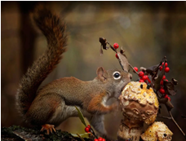
Разделительный твёрдый знак
Объяснительный диктант Грибная поляна
Хорошо побродить по осеннему лесу! Вон краснеет шляпка мухомора. Это несъедобный гриб. А вот и мои любимые маслята. Вон красуется подосиновик. А вот и рыженькие лисички. Все эти грибы съедобные. Их любят и люди, и животные. Вы встречали объеденные ножки грибов? Это белочка готовит съестное на зиму. Уютно ей будет в тёплом дупле в холодную метель.

Slide 66
Разделительный твёрдый знак
Запиши шорскую и русскую пословицы. Сравни пословицы по смыслу. Подчеркни разделительные ь и ъ.
Шорская пословица | Русская пословица
Толпа муравьёв и верблюда съест | Дружные сороки и гуся утащут. Берись дружно – не будет грузно.

Slide 67
Правописание удвоенных согласных

Slide 68
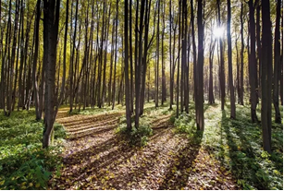
Правописание удвоенных согласных
Вставь пропущенные буквы. Подчеркни слова с удвоенными согласными. Липовый остров В су.. оту мы всей семьёй побывали на эксурсии в липовой роще. Вот а…еи берё. и ли... Летом там жу .. ат пчёлы. В ветвях берё.. птицы свили гнёзда. Ветерок весело играет листьями деревьев. Хороши ру…кие леса!

Slide 69
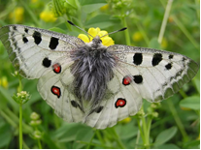
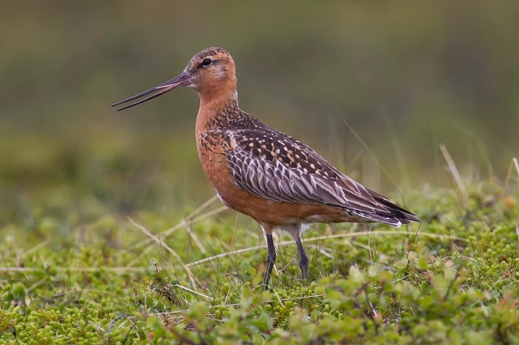
Заглянем в «Красную книгу Кемеровской области»
Запиши название объектов, занесённых в Красную книгу. Подчеркни удвоенные согласные.
аполлон веретенник

Slide 70
Правописание удвоенных согласных
Прочитай зимние приметы. Спиши, подчеркни удвоенные согласные.
Туман стелется по земле – к оттепели. Дворовый пёс целый день сонный – к ненастью.
Раннее пение петухов в сильные морозы – к оттепели. В январе много частых и длинных сосулек - к хорошему урожаю. Зимой шумит лес – к оттепели.
Дятет громко стучит по деревьям в январе – к ранней весне.
Как в старину называли зимние месяцы? Декабрь – студень, снежень, зимовей, лютень, зазимник. Январь – просинец, студень, ледень, сечень. Году - начало, зиме – середина. Февраль - снежень, крутень. Февраль – двуликий: и лютень, и бокогрей.

Slide 71
Слова, которые обозначают предметы
Подчеркни слова, называющие предметы.
Песня, льдина, пищат, солнечный, день, далёкий, смотрит, линейка, травяной, садовник, речка, пушистый

Slide 72
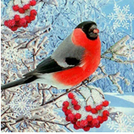
Слова, которые обозначают предметы
Прочитай стихотворение кузбасского поэта Алексея Тарасова. Распредели слова, обозначающие предмет (имена существительные) на две группы, поставив их в начальную форму. КТО? ЧТО?
Опять в родном краю зима, От белых туч провисло небо, И вьюга строит терема Высокие из снега. Сверкает дальняя гора Под солнцем серебристо. А сердце радует с утра Снегирь весёлым свистом.

Slide 73
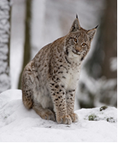
Слова, которые обозначают предметы
Вставь пропущенные буквы. Спиши. Подчеркни слова, которые отвечают на вопрос КТО? Рысь и снежный барс – дикие кошки. У этих ги . ких, ло . ких и умных ж . вотных схож . е пова . ки. Тихо крадётся кошка. Её це . кие ко . ти спрятаны в мя . кие поду . ки на ла . ках. Только светятся в т . мноте гл . за. Рысь обитает в предгорных лесах Кузнецкого Алатау.

Slide 74
Слова, которые обозначают предметы Заполни кроссворд «Наш край»

Slide 75
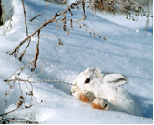
Слова, которые обозначают предметы
Прочитай начало шорской сказки о зайчике. Выпиши слова, которые обозначают предмет. Найди и прочитай сказку целиком.
Жил на свете трусливый Зайчик. Однажды перед утром Зайчик долго петлял на первом снегу, запутывая свои ночные следы. Потом он сделал большой прыжок и спрятался у лежащей на земле берёзы. Притаился так, что самый зоркий глаз его не мог заметить, ни одна собака не могла учуять. Лёг Зайчик и тотчас задремал. Вдруг совсем рядом кто-то начал стучать...

Slide 76
Слова, которые обозначают признаки
Дописать слова, подходящие по смыслу, обозначающие признак предмета. Выдели окончание. ветер (какой?) - озеро (какое?) - река (какая?) - дни (какие?) –
утро (какое?) –
лист (какой?)- роща (какая?) - щука (какая?) - медведь (какой?) -
Запиши преложение. Самое большое и красивое озеро Кузбасса – Большой Берчикуль. Подчеркни имена прилагательные.

Slide 77
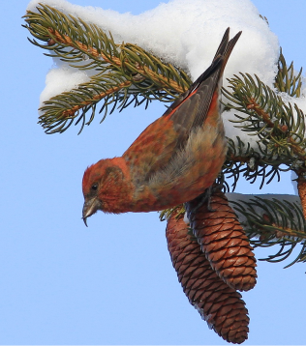
Слова, которые обозначают признаки
Вставь пропущенные буквы. Подчеркни волнистой линией имена прилагательные. Медленно встаёт х . лодное зимнее солнце. В л . су ст . ит глубокая т . шина. На л . сную п . лянку прил . тела стайка звонких кл . стов. Не пугают этих птиц сильные морозы.
Запиши прилагательные в порядке возрастания размеров.
большая, маленькая, громадная, крошечная, огромная
Подбери к данным прилагательным имена существительные.

Slide 78
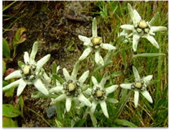
Заглянем в «Красную книгу Кемеровской области»

Slide 79
Состав слова. Суффикс.
Запиши названия рыб, обитающих в реках и озёрах Кемеровской области в значении «маленькая рыбка»: карась, пескарь, щука, лещ, ёрш. Выдели в словах суффикс. Прочитайте. Запишите название каждого животного и его детеныша. Разбери слова по составу.
Медведица - медвежонок
Лиса____________________
Белка___________________
Олень___________________
Лось_____________________
Разбери слова по составу. Подчеркни ту часть слова, при помощи которой образовалось новое слово.

Slide 80
Приставки и предлоги
Составь словосочетания с предлогами и собственными именами существительными Кузбасс, Таштагол, Кемерово, Горная Шория, Томь, Киселёвск, Поднебесные Зубья, Мариинск, Яшкино.
над________________________ за_______________________ под________________________от_______________________ у________________________ по_______________________ про_______________________ до________________________
около_____________________ из_______________________

Slide 81
Приставки и предлоги
Спиши. В данных предложениях подчеркни предлоги.
Малыши ели варенье из вишни. По оврагам поспели ягоды облепихи.
От простуды помогает отвар из листьев малины.
Из цветов одуванчика варят целебный сироп.

Slide 82
Приставки и предлоги
Прочитай. Спиши текст, вставляя пропущенные буквы. Подчеркни предлоги. Летом ты пойдёшь с ребятами на луг. Он ут.пает в ромашках, колокольчиках. В тр.ве ярко горит дикая гвоздика. К этим нежным цв.там часто тянутся жадные руки. Они тащат в город целые ц.точные сн.пы. Но без в.ды эта красота быстро гибнет. П.левые цв.ты радуют глаз и сердце. Без них тусклы лужайки и пригорки Кузнецкой земли. Береги п.левые цв.ты!

Slide 83
Приставки и предлоги
Прочитай пословицы шорского народа. Объясни их значение. Запиши пословицы, подчеркни предлоги.
Много тумана от горных вершин, но больше тумана от глупых людей. Пусть доброе слово в сердце проникнет, дурное слово пусть ветер унесет. С двумя вещами человек не состарится: это доброе слово и доброе дело.

Slide 84
Слова, которые обозначают действия
Письмо по памяти. Прочитай, объясни смысл пословиц. Спиши по памяти. Герой не умрёт – он вечно живёт. Вода с гор потекла - весну принесла. Вьюги да метели под февраль полетели.
Подчеркни глаголы двумя чертами.

Slide 85
Слова, которые обозначают действия
Составь небольшой рассказ на следующие темы, используя опорные слова. Ледоход на Томи Светит, треснул, поплыли, кружатся, сталкиваются, ломаются, кричат, смотрят.

Slide 86
Слова, которые обозначают действия
Прочитай летние приметы. Спиши, подчеркни слова – названия действий. Цыплята прячутся – к дождливой погоде. Усиленно стрекочут стрекозы - к дождю.
В небе парят коршуны – к хорошей погоде. Кроты выбрасывают много земли из норы – к дождю. Шиповник зацвёл – карась на удочку пошёл. Полетел пух с осины – иди за подосиновиками. Паук забился в угол – к ветру.
Как в старину называли летние месяцы?
Июнь – червень (красный), разноцвет. Июль – липень,серпень, сенозорик, страдник. Август - зарев, жнивень.

Slide 87
Предложение
Определите количество предложений в тексте, подчеркните слова, которые пишутся с большой буквы.
Вставьте пропущенные буквы. Запишите текст без ошибок.
Хор.шо летом в л.сах Кузнецкой котловины мы идём по сочной тр.ве кругом п.стреют цв.ты гудят шм.ли у тр.пы кучка рыхлой з.мли это н.ра кр.та
Бурундуки – л.сные зв.рьки они едят почки разных д.ревьев бурундук любит ягоды и пл.ды ш.повника этот зв.рёк может разоритьь гн.здо з.мой бурундуки крепко спят в н.ре

Slide 88
Предложение
Составь из слов предложения. Запиши их. На, озера, берег, Берчикуль, чайки, белые, прилетели.
Носились, над, громким, с, криком, они, водой.
В, чайки, прозрачной, высматривали, воде, рыбёшку, мелкую. Пенистые, бьются, о, берег, скалистый, волны.

Slide 89
Изучаем жанры живописи с художниками Кузбасса
Запиши несколько предложений о том, что ты видишь на картинах.
Натюрморт А. Архиповской «Пионы»
Пейзаж А.Ковригина «Среди гор»

Slide 90
Главные члены предложения
Прочитай.
По берегам реки Кондомы гнездятся……. В сосновом лесу обитают…… Под корнями деревьев….. На солнечной полянке…. Медведь лакомится……
Закончи предложения. Спиши подчеркни главные члены.

Slide 91
Главные члены предложения
Узнай название деревьев. Определи количество предложений в каждом абзаце.
Красивей моей одежды не придумаешь я вся как золотая в лесу я самая первая начинаю менять свой летний наряд на осенний по цвету моего наряда узнают что осень наступила
А меня называют и деревом и кустарником листочки летом зеленые а к осени краснеют мои плоды называют ягодами а на самом деле это круглые оранжево- красные яблочки
Я дерево могучее мои листья к осени почти не меняют свою окраску многие меня не любят за то что от меня летом летит пух

Slide 92
Главные члены предложения
Прочитайте предложения. Спиши.
На вершине дряхлого кедра сидит рыжий крылатый великан беркут. Он выжидающе смотрит на утиные стаи, выбирает жертву. В стороне над лесом парит орлан-белохвост. Это редкая птица для черневой тайги. Она гнездится в верховьях Кузнецкого Алатау.
(М. Заплатин)
В каждом предложении, кроме четвертого, найди грамматическую основу.

Slide 93
Второстепенные члены предложения
Прочитай.
Составь из этих слов предложения и запиши их. Подчеркни главные и второстепенные члены. На, водохранилища, берегу, Беловского, чайки, белые, поселились.
Летали, над, громкими, с, криками, они, водой. В, прозрачной, люди, воде, рыбу, развели, промысловую.
Прижились, в, толстолобики, водохранилище, карпы, и.

Slide 94
Второстепенные члены предложения
Составь предложения, начиная с выделенных слов. самое, в, Кузбассе, продолжительное, года, время, зима.
снег, в, октября, ложится, уже, конце
голосов, лес, птичьих, оживает, зимний, от
синички, начинают, поползни, там, клесты, петь

Slide 95
Второстепенные члены предложения
Запасы
Делать запасы – значит себя спасать. Каждый спасает себя на свой лад. Суслик зерно с полей ворует и прячет в свою нору. Даже особые кладовые роет для этого. У сыча есть свой холодильник. Это дупло. В нём сыч на зиму замораживает мышей и птичек. У одного такого нашли два килограмма лесных мышей. А один горностай притащил в свою нору пять водяных крыс, семь полёвок, синичку, гадюку, ящерицу, тритона, лягушку и жука. Все запасают. Была бы только трещинка в коре. Не пробьётся туда дождь и ветер. Тысячи крошечных кладовых. Разве все из запомнишь? А их и не надо запоминать. Кладовые эти для всех.
(По Н. Сладкову)

Slide 96
Текст – повествование
Как птицы огонь добывали Было это, когда добрый Ульгень горы и реки, деревья и травы сотворил, людьми, зверями, птицами, рыбами землю и воду населил. Птицам в их гнездах тепло и уютно жилось, перьями и пухом они были одеты. Зверями в берлогах и норах тоже вольготно было, их шерсть густая от холода укрывала. О рыбах и говорить нечего. У всех еды было вдоволь, добывать ее было легко, словом всем хорошо жилось. Одному человеку было плохо: он голым был, в жилище его огня не было, чтобы согреться возле в зимние холода, мясо или коренья на нем сварить или зажарить. Холодно и голодно людям было. И стали они птиц просить – умолять: - Вы, птицы, вокруг всей земли летаете, в небо – к солнцу и звездам – поднимаетесь, горы огнедышащие переваливаете, - только вы и можете добыть и принести нам огонь. Птицы во все концы земли разлетелись, в небо взвились. Журавль, в небесное жилище Ульгеня поднявшись, сказал: - Тобою созданные люди на земле от мороза коченеют, от голода погибают, дай огонь им!
Ульгень разгневался и на людей, и на журавля, даже искорку огня из своего очага отказался дать, как журавль не упрашивал, выгнал его из своего жилища, а сам спать улегся.
Подождал журавль, пока Ульгень хорошенько заснет, потихоньку к очагу подобрался, длинной своей ногой из очага пылающий уголек выхватил, в длинном клюве зажав, стремглав на землю опустился, огонь людям принес… Другая птица – орлица, над высокими горами пролетая, на скалу подоблачную отдохнуть присела. Лишь коснулась своими когтями скалы, камень от нее отломился, вниз покатился и, ударившись о другой камень, искры высек, от которых сухие деревья загорелись. Орлица, осколок скалы в когтях зажав, в долину к людям вернулась, сказала: - Если два камня друг о дружку ударить, искры посыплются, огонь можно разжечь. С тех пор и научились люди из камня огонь высекать.
Прочитай шорскую сказку. Определи её главную мысль. Составь план текста.

Slide 97
Текст – описание
Прочитай. На берёзках, осинках, тополях замелькали жёлтые …… Поблёскивают паутинки, покрытые капельками……У многих растений поспевают……, созревают……Часто раздаются осенние песни…., которые собираются в дальнюю дорогу на юг. В Кузбасс пришла……
Спиши, вставляя пропущенные слова. Озаглавь текст.
Справа для справок: листочки, росы, плоды, семена, скворцов, осень.

Slide 98
Текст – описание
Прочитай текст. Докажи, что это текст - описание. Осиновый лес
Приглядись хорошенько – как хороша, как красива осина! Особенно хорош осиновый лес в осенние ясные дни. В пурпурно-красный и желтый цвет окрашена листва. Цветным чистым ковром расстилаются под деревьями опавшие листья. Там и тут видны под ними красноватые шапки поздних грибов – подосиновиков. Еще растут кое-где запоздалые поздние цветы. Шелестит под ногами пожелтевший папоротник, и еще горчее пахнет в осиновом лесу.
(И. Соколов-Микитов)

Slide 99
Изучаем жанры живописи с художниками Кузбасса
Знакомимся с картиной новокузнецкого художника Кадышева Михаила Николаевича «Натюрморт с кандыками»
Рассмотри внимательно картину.
Запиши ответы на вопросы. 1. Как называется картина? Где стоят цветы? 2. Как называются цветы? Какие краски использовал художник, чтобы передать их цвет и оттенок? 3. Какие у цветов лепестки? Что ты можешь сказать о стебельках?
4. Рассмотри веточки вербы. Как художнику удалось изобразить воздушные и пушистые соцветия?
5. Как ты думаешь, какие запахи мог почувствовать художник, работая над картиной?
6. Какое настроение вызывает у тебя картина? Что ты почувствовал?

Slide 100
Олимпиадные задания
Отгадай загадки
Ах, не трогайте меня.
Обожгу и без огня!
(_______________________)
Белая корзинка,
Золотое донце.
В ней лежит росинка
И сверкает солнце.
(_______________________)
Зной в травинку подышал
И надул воздушный шар.
Ветерок единым духом
Шар пустил по свету пухом.
(_______________________)
Как называются эти растения?______________________________________
2. Запиши название самого большого озеро Кемеровской области 3. Запиши название рек Кемеровской области, состоящих из трёх букв

Slide 101
Олимпиадные задания
4.Запиши название населённых пунктов Кузбасса, имена которых совпадают с названиями растений 5.Разгадайте анаграммы о городах нашего края:
ТАНЛАК ВОЛЕБО ЛАТШАГОТ АЙГАТ
6.Назови город, из имени которого при изменении одной гласной буквы получается название обуви для дома. 7.Какие растения Кемеровской области питаются животными? 8. Какая птица наших лесов выводит птенцов зимой?

Slide 102
Олимпиадные задания
9. Разгадай ребус

Slide 103
Олимпиадные задания
10. Каких домашних насекомых разводят жители Кемеровской области? Запиши ответ предложением, выдели главные члены. Какие продукты жизнедеятельности этих насекомых используют наши земляки?

Slide 104
Олимпиадные задания
11. Разгадай кроссворд
К данным словам подберите антонимы с парным согласным в корне.
По горизонтали: 2. Потеря. 5. Вечность. 6. Отлив. 8. Ответ. 10. Сумерки. 12. Тень. 13. Выход. 16. Старт. 20. Плач. 21. Взлет. 22. Безвкусица. 23. Бестактность. 24. Безделье. 25. Храбрец.
По вертикали: 1. Преступление. 3. Вверх. 4. Трагедия. 6. Минус. 7. Друг. 8. Польза. 9. Гордость. 11. Быль. 14. Гулливер. 15. Отвращение. 17. Крик. 18. Голова. 19. Восход. 20. Жара.

Slide 105
Литература
1. Земля: справочник для среднего и старшего школьного возраста/МУ Детская централизованная библиотечная система, информационно-библиографический отдел [сост. И. В. Баркова]. – Новокузнецк, 2006.-45с.: ил. – (Экология Кузбасса).
2. БолотоваЕ.А., Воронцова Т.А. Итоговая аттестация по окончании начальной школы: интегрированные тесты: окружающий мир, русский язык, математика/[Текст]: Е. А. Болотова., Т.А Воронцова. – Волгоград: Учитель, 2010.- 119с.
3. Кемеровская область: атлас для школьников/[В. Н. Гнатишин, председатель редколлегии; разраб., сост. и подгот. к изд. ФГУП «Дальневосточное аэрогедезическое предприятие» Роскартографии (г. Хабаровск) при участии Новокузнец. гос. пед. ин-та (г. Новокузнецк)]. - М.: Роскартография, 2002 (ГУП Смол. полигр. комб.):-31с.: цв. ил., к.; 29см.-(Региональные образовательные программы).; ISBN 587663-003-9 9 (в обл.).
4. Кропочева Т. Б.Родной край. Учебное пособие для учащихся начальных классов/[Текст]: Т. Б. Кропочева. – Новокузнецк: Редакционно-издательский отдел КузГПА.,2003.-130с.1.
5. Соловьев Л.И. Рабочая тетрадь по географии Кемеровской области: Творческие задания по географии родного края для учащихся 6-10 классов общеобразовательных учреждений Кемеровской области. - Кемерово: ФГУИПП «Кузбасс», 2003. -184с.: ил. ISBN 5-85905-262-6.
6. Соловьев Л. И. География Кемеровской области. Природа: учебное пособие/ [Текст]: Л. И. Соловьёв. – Кемерово:ООО «СКИФ», 2006.-384с.
7.Чудояков А.И.Духовная Шория. Шорский фольклор в записях и из архива профессора А.И. Чудоякова/[Текст]: А.И. Чудояков. – Кемерово.ОАО «ИПП «Кузбасс», 2008. – 352с.
8. Библиотека им. Н.В. Гоголя МБУ «МИБС» г. Новокузнецка: [Электронный ресурс]. Новокузнецк. URL: https://libnvkz.ru/chitatelyam/o-novokuznetske . (Дата обращения: 10.02.2019)
9. Литература. История. Культура Кузбасса. [Электронный ресурс].Н.2010. URL:http://www.lik-kuzbassa.narod.ru/stihi-o-kuzbasse.. (Дата обращения: 30.01.2019)
10. Стихи о Кемерово: [Электронный ресурс]. 2019.URL:http://chto-takoe-lyubov.net/stixi-o-kemerovo/. (Дата обращения: 17.01.2019)
11. Край, в котором мы живём: [Электронный ресурс]. 2019.URL:http://krai.myschool44.edu.ru/krasnaya_kniga. (Дата обращения: 10.01.2019)
12. Незамеченные редкости. "Красная книга" региона [Электронный ресурс]. https://rg.ru/2008/01/25/reg-kuzbass/redbook.html. (Дата обращения:20.03.2019)

